Slide 1
자동차 시뮬레이터를 이용한 하둡 에코시스템 구축
클라우데라 매니저 활용

Slide 2
프로젝트 구성
프로젝트 목적 및 기술 구성도

Slide 3
프로젝트 목적
빅데이터 기술인 하둡 에코시스템을 구축해보고, 자동차 시뮬레이터를 이용하여 수집-적재-탐색-분석까지의 전체 프로세스 과정을 수행하기 위함
시뮬레이터 출처: (저)김강원, 실무로 배우는 빅데이터 기술
빅데이터(3V)
Volume
(크기)
Velocity
(속도)
Variety
(다양성)

Slide 4
















활용기술
수집/추출 (Extract, Transform)
적재 (Load)
탐색/분석 (Exploration, Analysis)
관리 (Management)
웹 GUI툴

Slide 5
프로젝트 진행과정
HDFS
Put
운전자|차량/상품구매정보
(Manual주입)
배치 처리
Hive 외부테이블 생성
차량 상태정보
차량 운행정보
운전자|차량 정보
상품구매 이력 정보
운전자|차량 정보(Filter)
차량상태정보
(Day발생)
연결
R
Server x 3대
차량운행정보
(Sec발생)
HBase
Data WareHouse 생성
운전자+차량상태 정보
운전자+차량운행 정보
차량상태이상 정보
차량운행이상 정보
운전자+구매이력 정보
추출
X 100대
실시간 처리
PostgreSQL
과속차량정보
Redis
Mahout ML분석
추천시스템
랜덤포레스트
군집분석

Slide 6
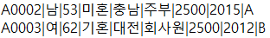
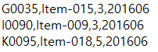
시뮬레이터 정보
차량 상태 정보(일괄 발생, text 파일, 100대 차량 정보 한번에 생성)
(발생일시, Random=> 차량번호, 타이어/라이트/엔진/브레이크/배터리 상태)
Raw Data
차량 운행 정보(실시간 발생, text 파일, 100대 차량 정보 실시간 동시 발생, 과속 차량 10%설정)
(발생시간, Random=> 차량번호, 가속페달, 브레이크페달, 운전대회전각, 방향지시등, 주행속도, 주행지역)
Raw Data
운전자 및 차량 정보(만들어진 정보, text 파일)
(차량번호, 성별, 나이, 결혼여부, 거주지역, 직업, 차량크기, 차량연식, 차량모델)
Raw Data
운전자 차량용품 구매 정보(만들어진 정보, text 파일)
(차량번호, 구매아이템, 만족도(1-5), 구매날짜)
Raw Data

Slide 7
서버 구성
(Oracle Virtual Box – Ubuntu Server 3대)
 | Server 1 | Server 2 | Server 3
Cloudera Manager |  |  | Service Monitor
Zookeeper |  | Zookeeper Server
YARN | Resource Manager | Node Manager | Node Manager
HDFS | Name Node | Data Node | Data Node
HBase | Master | Region Server | Region Server
Redis |  | Redis
수집 도구 |  | Flume/Kafka/Storm | Sqoop
Hive |  | Metastore Server
탐색/분석 도구 |  | Spark/Zeppelin/Mahout | Impala
GUI 툴 |  | Hue/Oozie

Slide 8
수집/적재
배치 처리 및 실시간 처리

Slide 9
수집/적재 구성도
수집
적재
배치처리
(차량상태정보)
실시간처리
(차량운행정보)

Slide 10
배치 처리 구성도
차량상태정보(/Day)
Intercepter
Time
Type
CollectDay
File
작업시간 Header 추가
상수 설정(key(logType)/value)
파일 내용에 작업시간추가
파일 내용에 컬럼명 제거
HDFS
Sink
Spool
Source
Channel
Type: spooldir
Type: memory
Type: hdfs
Path: %{logType}/%Y%m%d

Slide 11
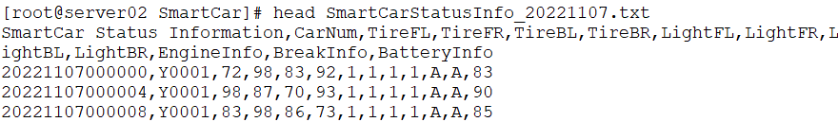
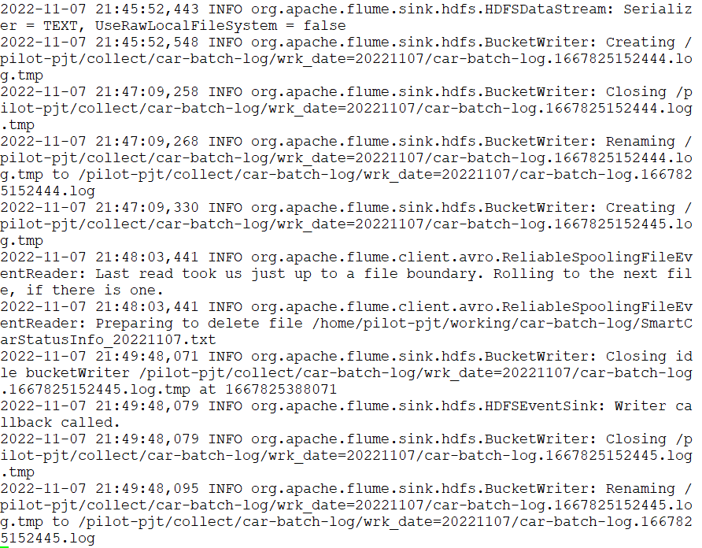
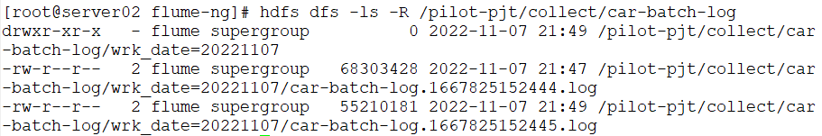
배치 처리(HDFS 적재)
시뮬레이터 차량상태정보 일괄 생성
Spool Directory에 파일 move
HDFS 적재
직렬화
임시파일생성
블록크기 초과(log.tmp->log)
임시파일2생성
Spooldir 파일 삭제
완료 CallBack
HDFS 적재 확인

Slide 12
실시간 처리 구성도
차량운행정보(/Sec)
Intercepter
Split
Bolt
HBase
Bolt
File
Producer
Broker
Server
Consumer
Tuple 데이터 Hbase 테이블 변환
ResionServer 분산
Spool
Source
Kafka
Sink
Channel
Kafka
Topic
Spout
Type: memory
Type: exec
(tail 명령어)
Esper
Bolt
Redis
Bolt
주행속도 80이상 차량 확인 (Esper lib)
Key/Value Redis 전달

Slide 13
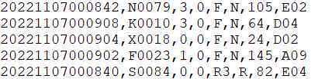
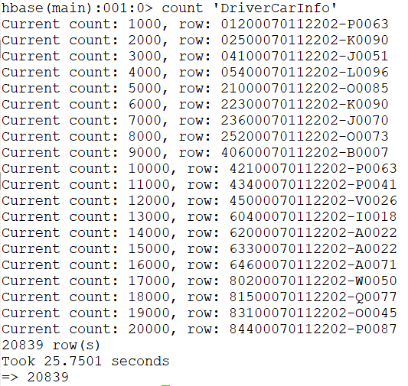
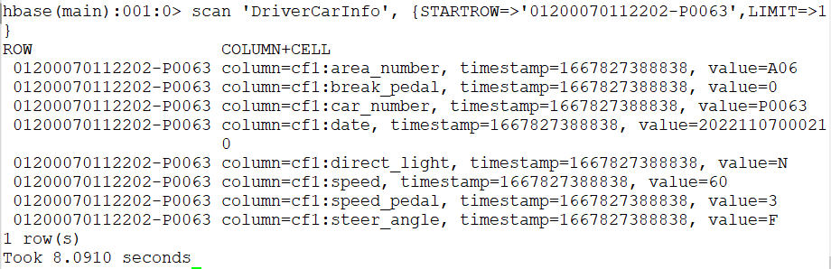
실시간 처리(HBase 적재)
HBase 테이블 생성
Storm Topology 배포(Spout, Bolt)
시뮬레이터 차량운행정보 실시간 생성
HBase 적재
HBase 적재확인

Slide 14
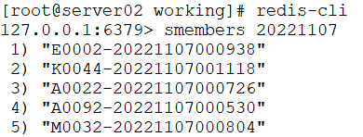
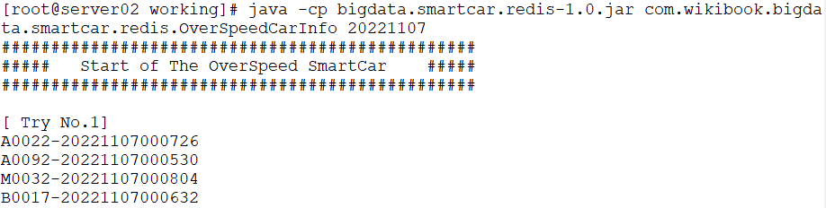
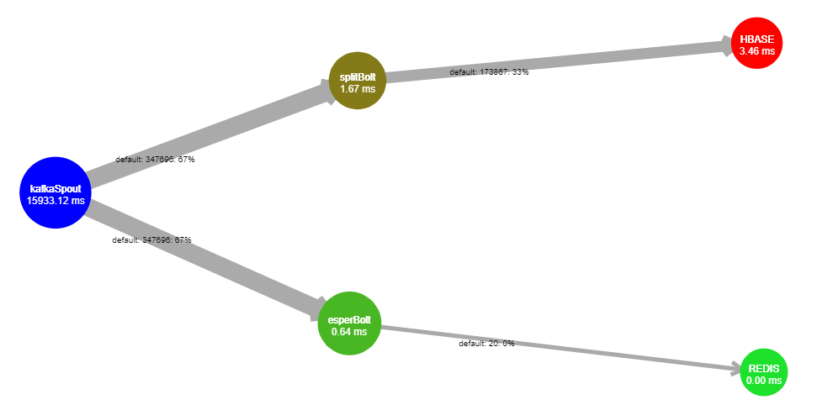
실시간 처리(Redis 적재)
Storm Topology 배포(Spout, Bolt)
시뮬레이터 차량운행정보 실시간 생성
Esper 이벤트에 포착된 과속차량
Key:Value로 Redis 저장
Redis 정보 실시간 확인
프로그램 실행
Storm 웹 UI로 실시간 확인

Slide 15
탐색/분석
DW 생성 및 활용

Slide 16


탐색/분석 구성도
Yarn
MapReduce
HDFS

Slide 17
탐색 구성도
WorkFlow
Hive Warehouse 생성
운전자 정보 + 차량상태정보
운전자 정보 + 차량운행정보
차량상태이상 정보
차량운행이상 정보
운전자 정보 + 구매이력정보
MetaStore 외부테이블 생성
18세 이상 운전자 테이블
차량운행 테이블
운전자 구매이력 테이블
차량상태 테이블
운전자/차량 테이블
MetaStore 외부테이블 생성
Yarn
MapReduce
HDFS

Slide 18
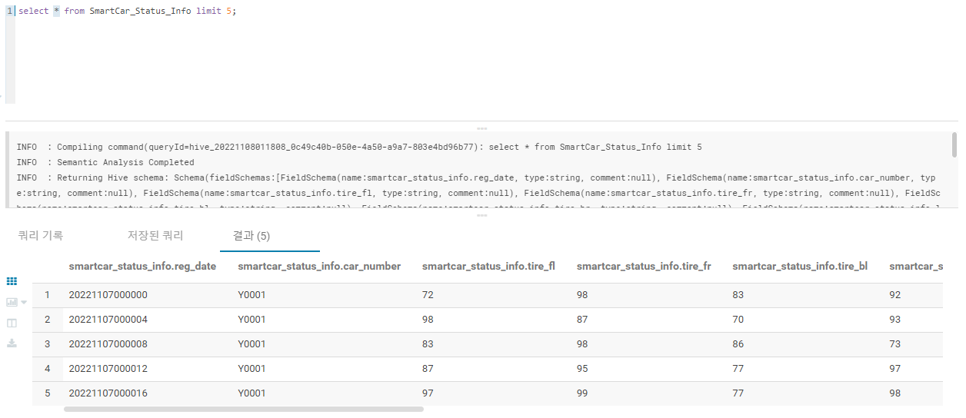
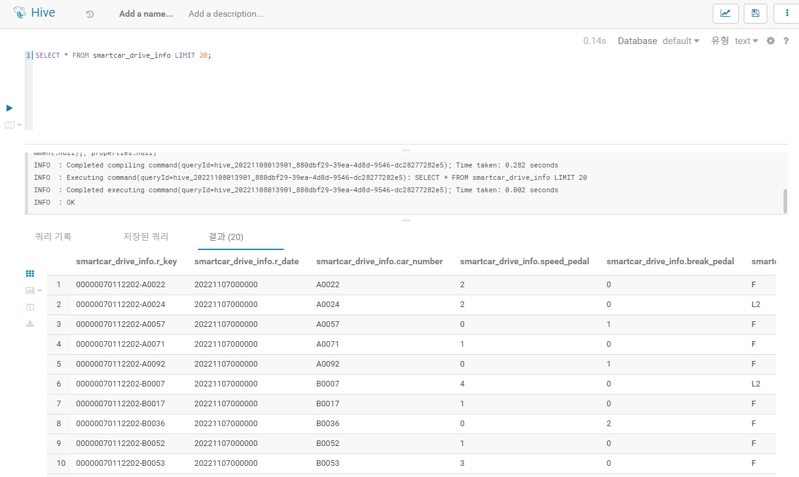
Hive 외부테이블 생성(1)
HUE의 웹 UI에서 HiveQL로 외부 테이블 생성 및 조회
차량 상태 정보 외부 테이블 생성(HDFS Data) 및 조회
차량 운행 정보 외부 테이블 생성(HDFS Data) 및 조회

Slide 19
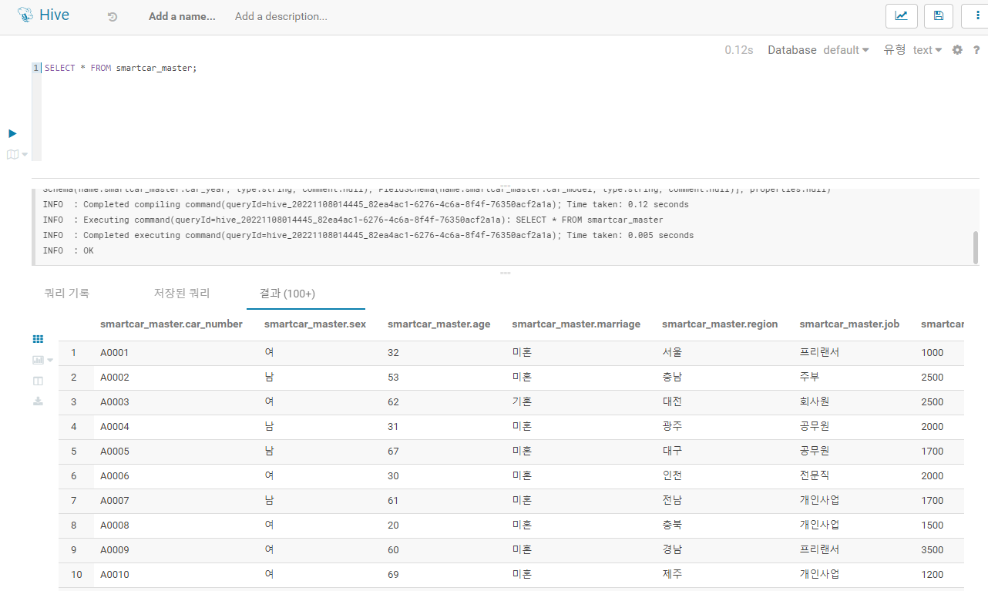
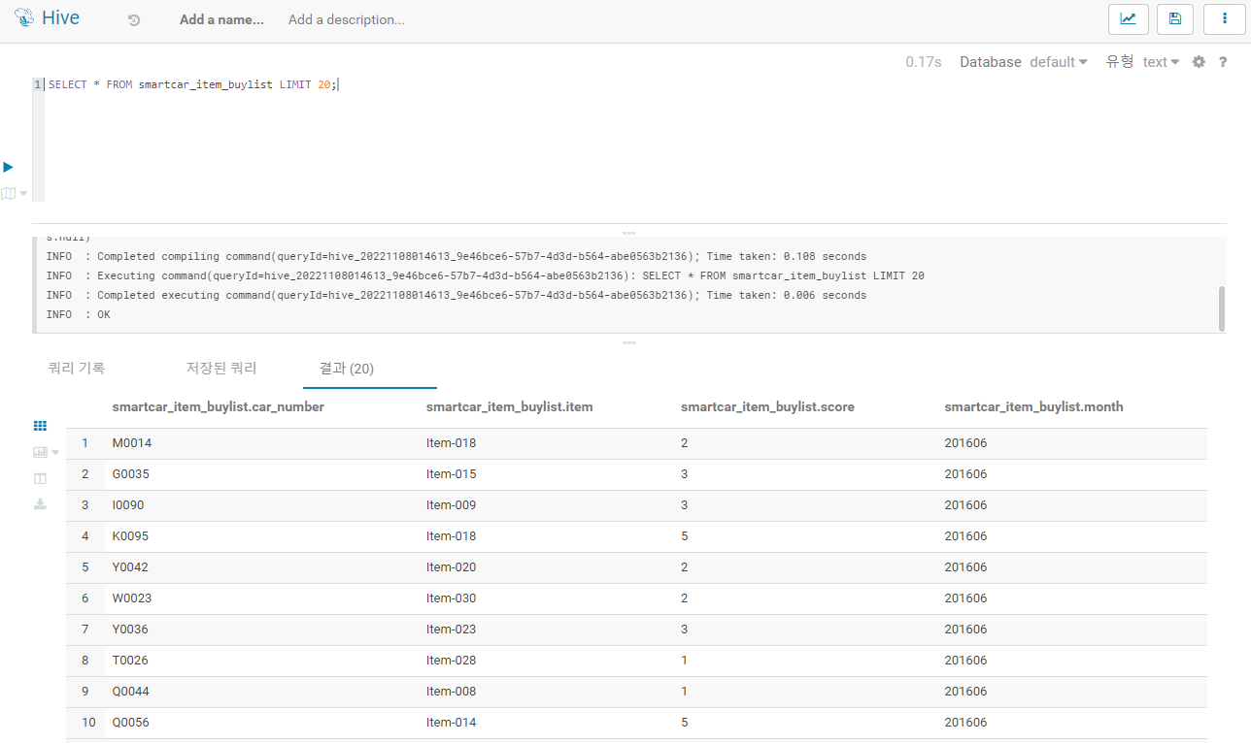
Hive 외부테이블 생성(2)
HUE의 웹 UI에서 HiveQL로 외부 테이블 생성 및 조회
운전자/차량정보 외부 테이블 생성(HDFS Data) 및 조회
운전자 구매이력 외부 테이블 생성(HDFS Data) 및 조회

Slide 20
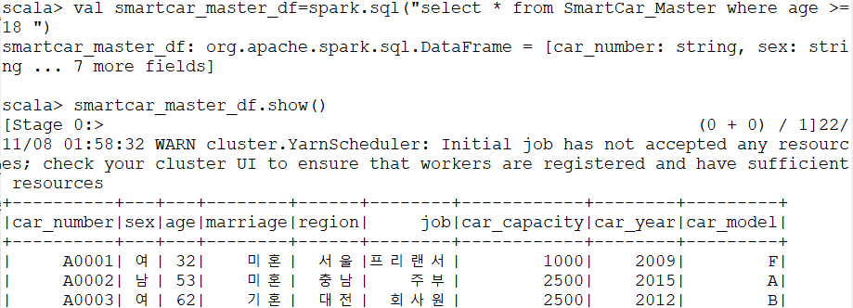
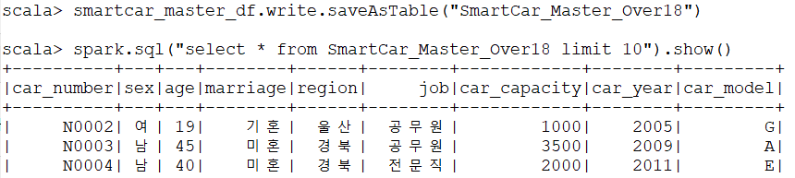
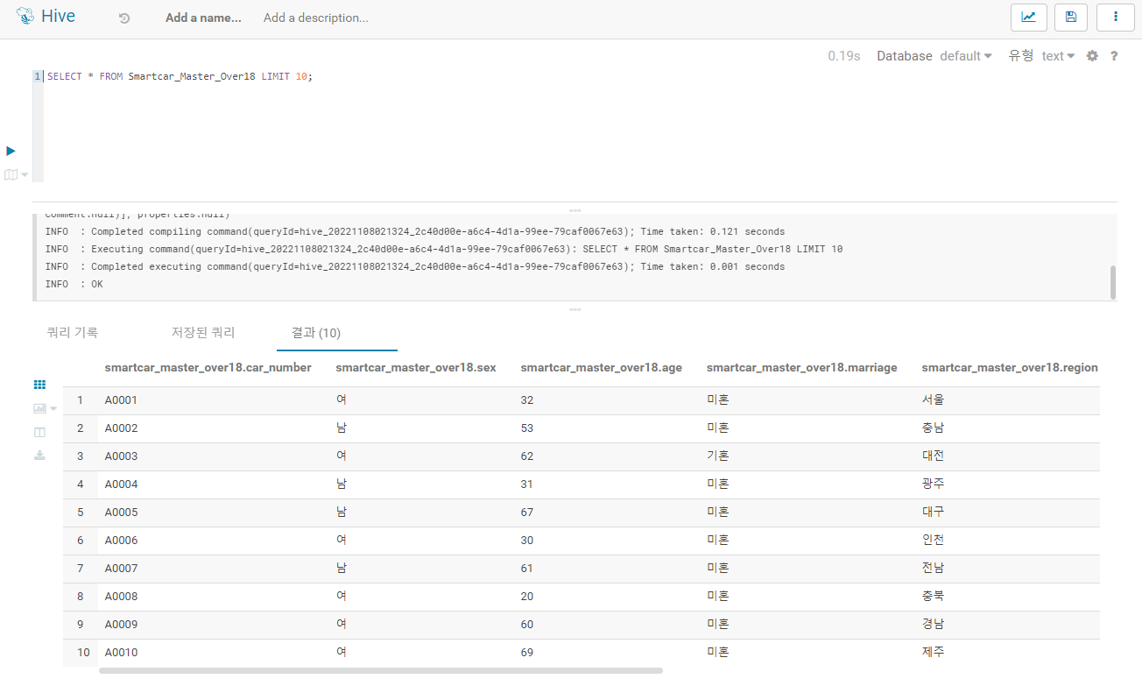
Spark 테이블 생성
Spark Shell 실행(Scala로 작성)
Hive MetaStore에서
18세 이상 운전자 정보
DataFrame 형태로 변수 할당
DataFrame
Hive 외부테이블로 저장
HiveQL로 외부테이블 조회

Slide 21
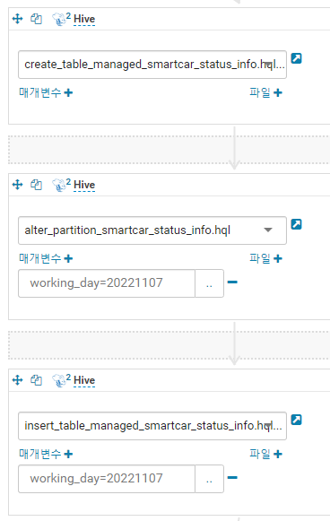
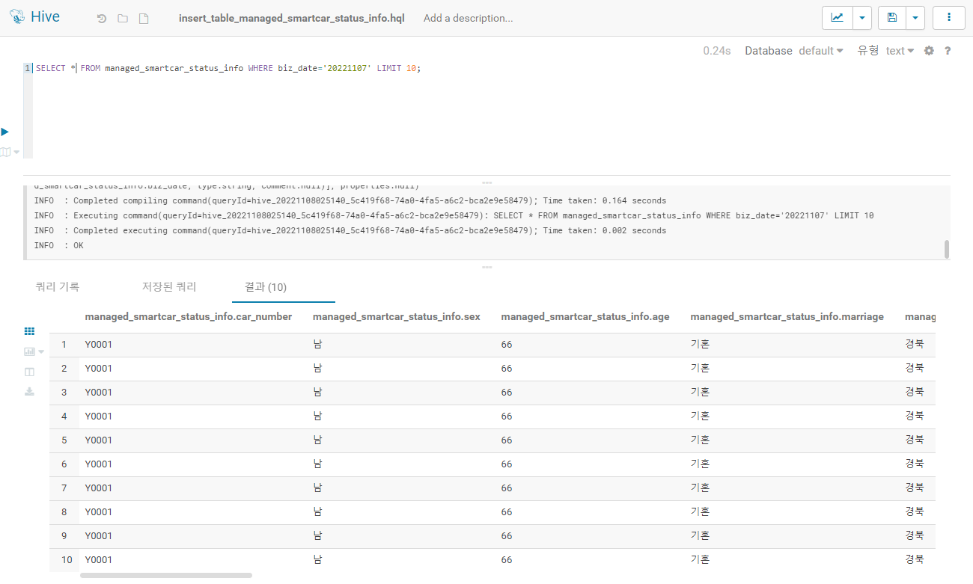
Hive 내부테이블 생성(1)
Oozie를 사용하여 WorkFlow를 구성하고, 내부테이블을 생성
내부 테이블 생성
테이블에 작업날짜별 파티션 할당
운전자 테이블 + 차량상태 테이블
동일 차량번호 Join
HiveQL로 내부테이블 확인

Slide 22
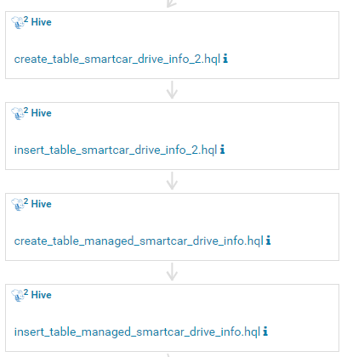
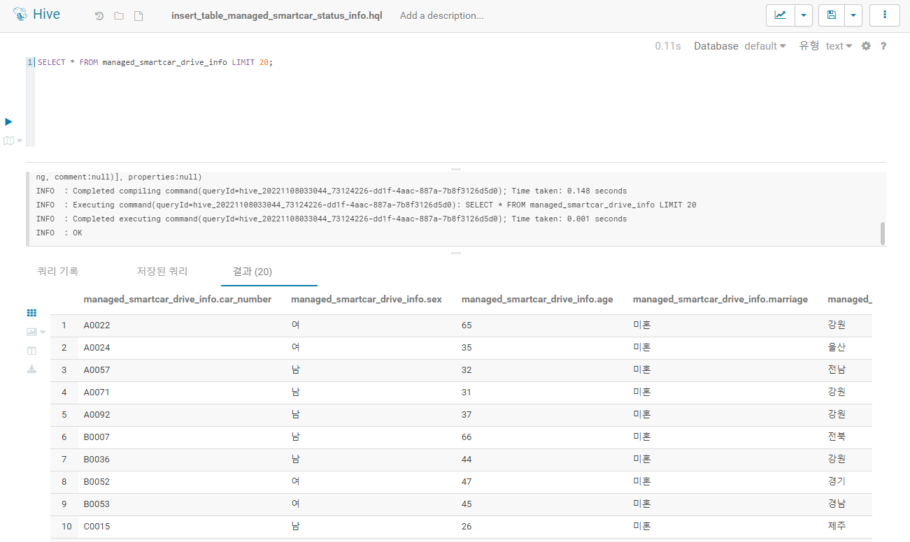
Hive 내부테이블 생성(2)
Oozie를 사용하여 WorkFlow를 구성하고, 내부테이블을 생성
차량운행정보 외부 테이블 생성
(작업날짜별 파티션 생성)
내부테이블 생성(작업날짜별 파티션)
운전자 테이블 + 차량운행 테이블
동일 차량번호 Join
HiveQL로 내부테이블 확인

Slide 23
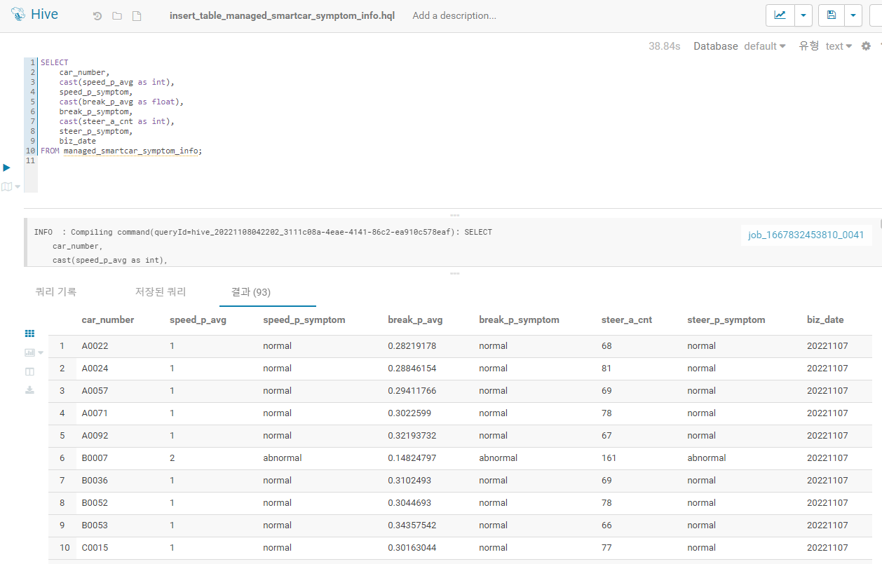
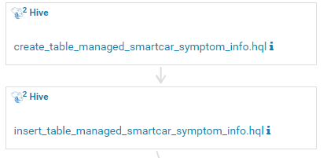
Hive 내부테이블 생성(3-1)
Oozie를 사용하여 WorkFlow를 구성하고, 내부테이블을 생성
내부 테이블 생성
운전자+차량운행 테이블(동일 차량번호)에서
가속/브레이크 페달(0~5)의 평균 편차가 3이상, 좌/우 운전대 급선회 조작 100회 이상
비정상(Abnormal)으로 분류
HiveQL로 내부테이블 확인

Slide 24
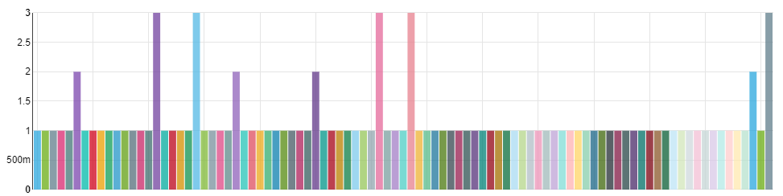
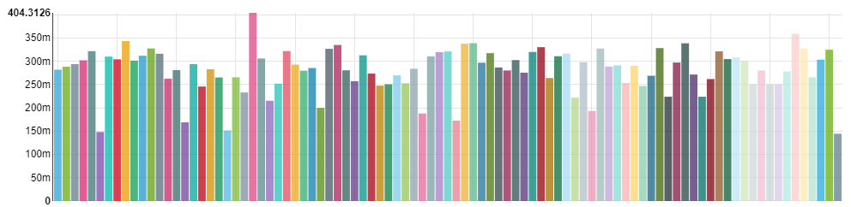
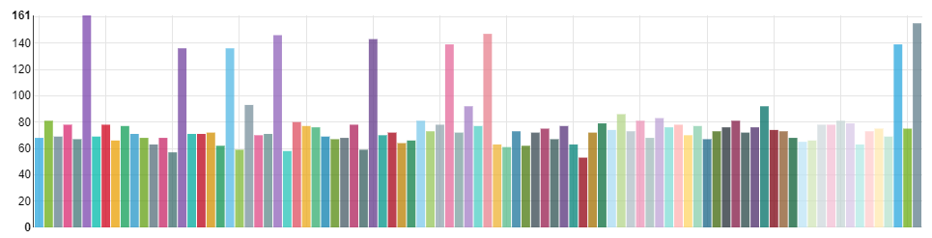
Hive 내부테이블 생성(3-2)
차량번호별 가속 페달 조작 이상 분류
차량번호별 브레이크 페달 조작 이상 차량 분류
차량번호별 운전대 조작 이상 차량 분류

Slide 25
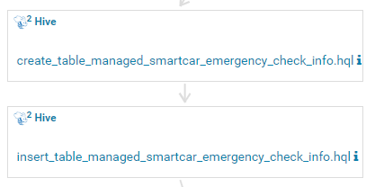
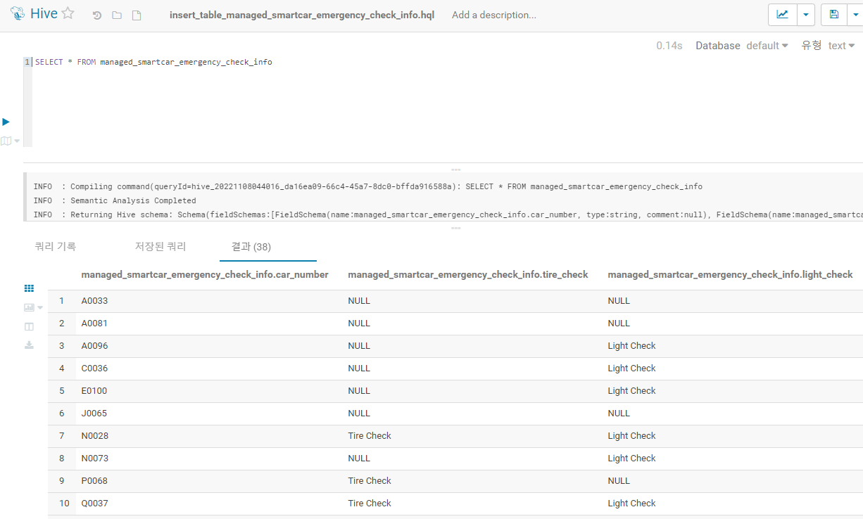
Hive 내부테이블 생성(4)
Oozie를 사용하여 WorkFlow를 구성하고, 내부테이블을 생성
내부 테이블 생성
운전자+차량상태 테이블(동일 차량번호)에서
타이어(0~100)의 평균 편차가 80이하, 라이트/엔진/브레이크 고장, 배터리(1~100)충전 30이하
점검차량으로 분류
HiveQL로 내부테이블 확인

Slide 26
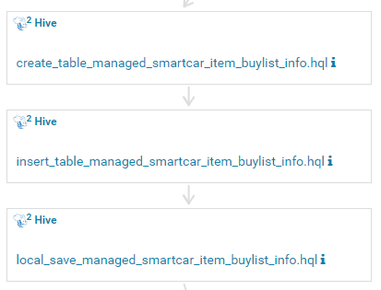
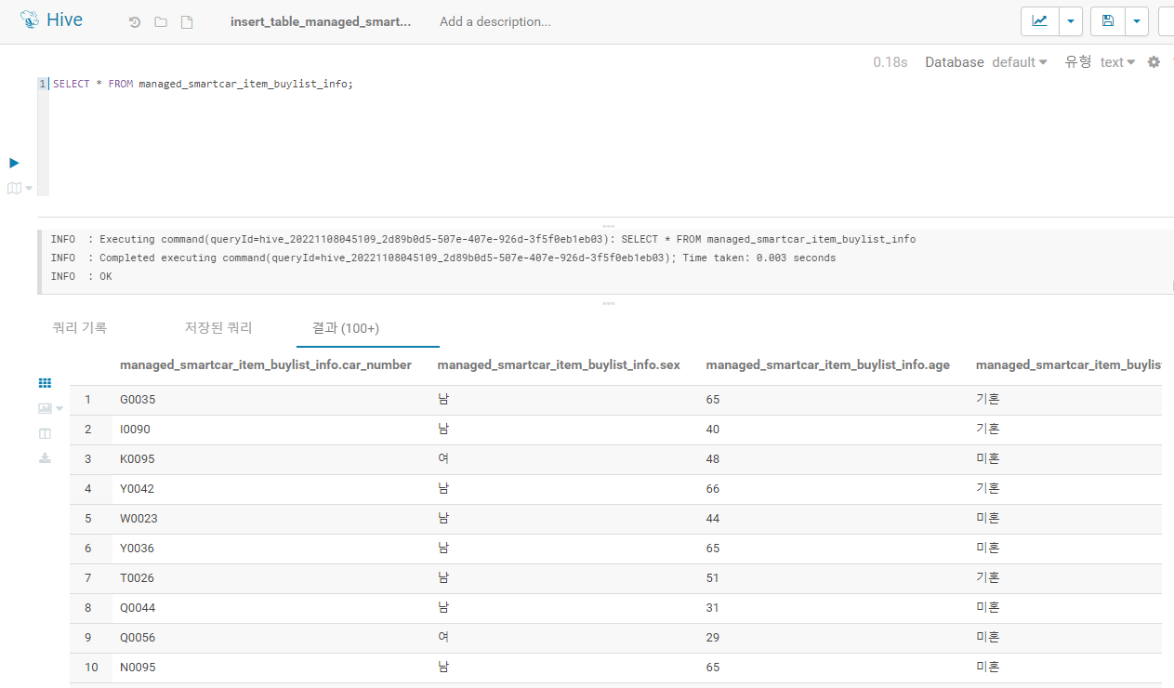
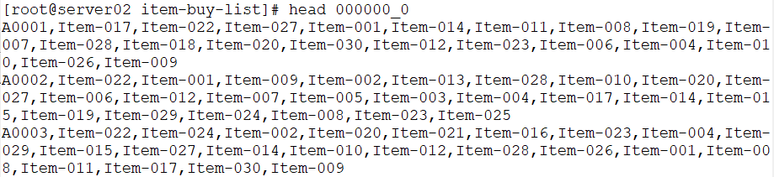
Hive 내부테이블 생성(5)
Oozie를 사용하여 WorkFlow를 구성하고, 내부테이블을 생성
내부 테이블 생성
운전자+구매이력 테이블 동일 차량번호 Join
차량번호별 구매리스트 로컬디렉토리에 text파일로 저장

Slide 27
분석 구성도
NoteBook 활용
유사도분석(추천시스템)
차량별 추천상품분석
랜덤포레스트
차량상태 정상/비정상 분류
군집분석
운전자별 군집형성
Hive WareHouse
정보 조회
Yarn
MapReduce
HDFS

Slide 28
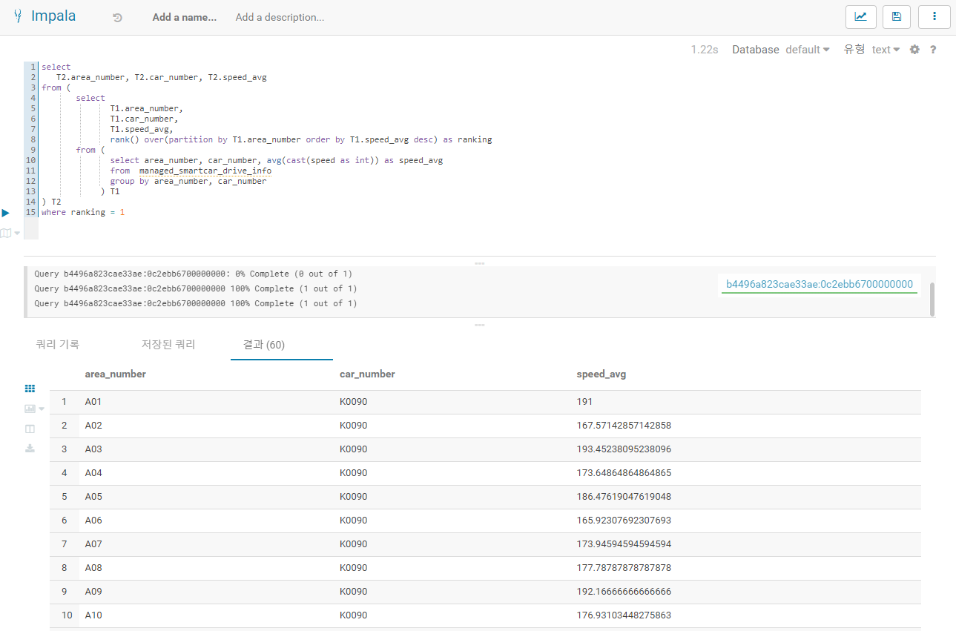
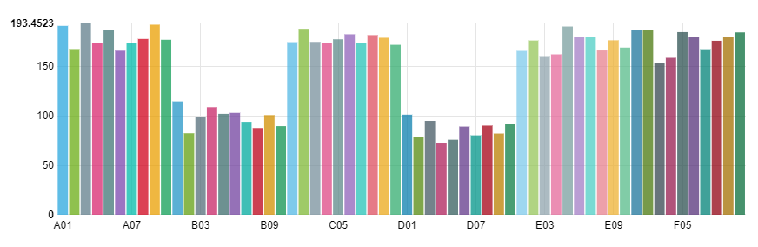
Impala 테이블 조회
Impala를 사용하여 Hive warehouse의 테이블 정보를 부속 질의로 조회
Impala는 맵리듀스를 사용하지 않고 자체 쿼리 엔진을 사용하여 빠른 속도를 보장함
운전자+차량운행정보 테이블에서 인라인 뷰 질의로 지역별로 평균주행속도가 가장 높은 차량번호와 평균주행속도 조회
Hue 그래프 사용(지역별 과속 차량의 평균주행속도)

Slide 29
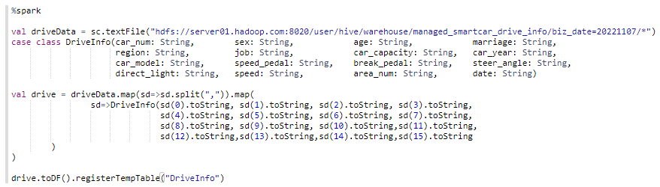
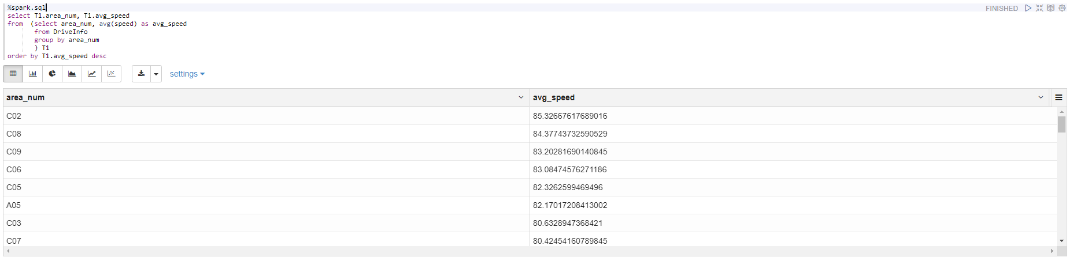
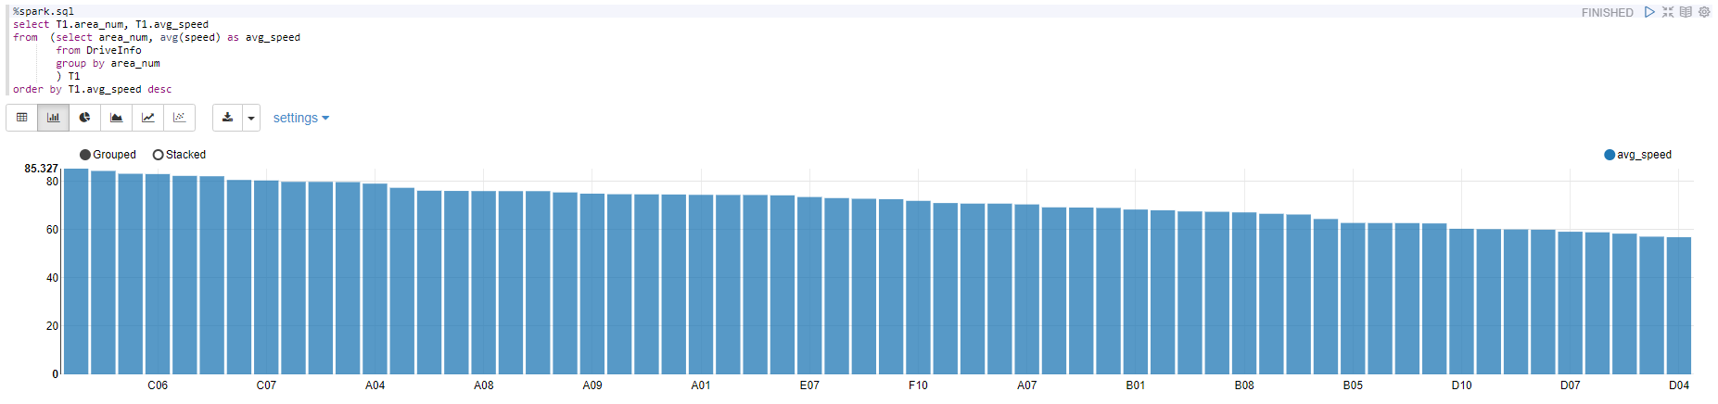
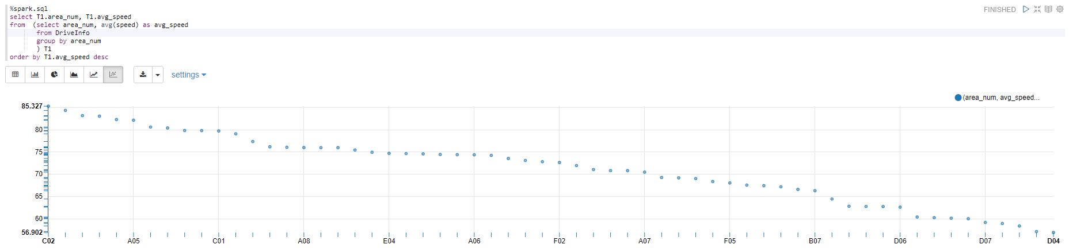
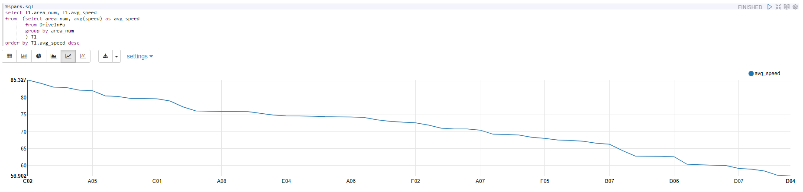
Zeppelin 노트북 활용
Zepplelin 노트북에서 Spark를 사용하여 warehouse의 데이터 정보 조회 및 시각화
Scala를 이용한 임시 테이블 생성
Warehouse에서 데이터 파일 가져오기
Class 특수 객체 생성
데이터파일에서 “,”로 split한 Array를 객체에 담기
DataFrame형태로 임시테이블 생성
Spark Sql를 이용한 테이블 조회 및 시각화
지역별 평균 주행속도 조회
Zeppelin에서는 Bar, Pie, Line, Dot 등의 그래프형태로 시각화를 제공

Slide 30
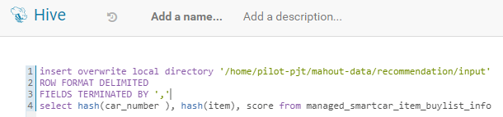
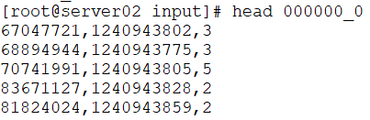
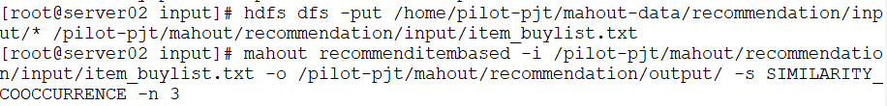
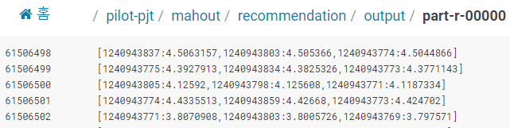
Mahout(추천시스템)
운전자+구매이력 테이블의
차량번호,구매아이템을 해시코드로 변환하여 로컬디렉토리에 저장
로컬디렉토리에서 변환된 데이터 확인
HDFS에 적재
머하웃의 추천시스템 실행
차량번호별 추천아이템(1~3순위) 확인

Slide 31
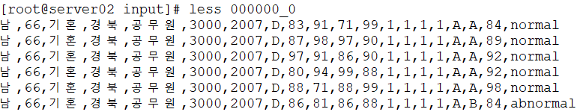
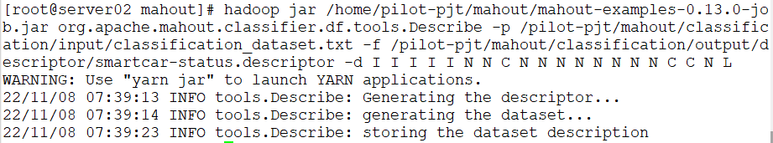
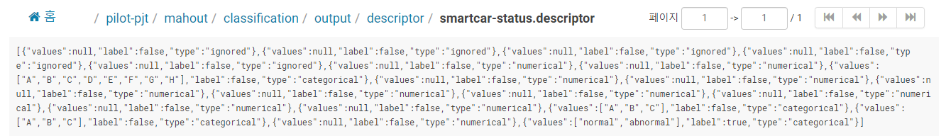
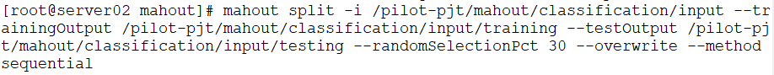
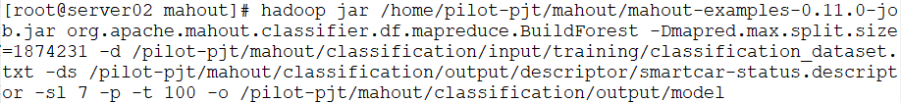
Mahout(랜덤포레스트(1))
운전자+차량상태 테이블에서
차량 상태별 정상(normal)/비정상(abnormal) 분류하여 로컬 파일 생성
Descripter 파일 생성
(데이터 형식 지정 파일)
(L:label 목표변수)
훈련 데이터와 테스트 데이터 7:3 분리
머하웃 랜덤포레스트 모델 실행
(Tree 사용변수:7개, Tree 개수:100개)

Slide 32
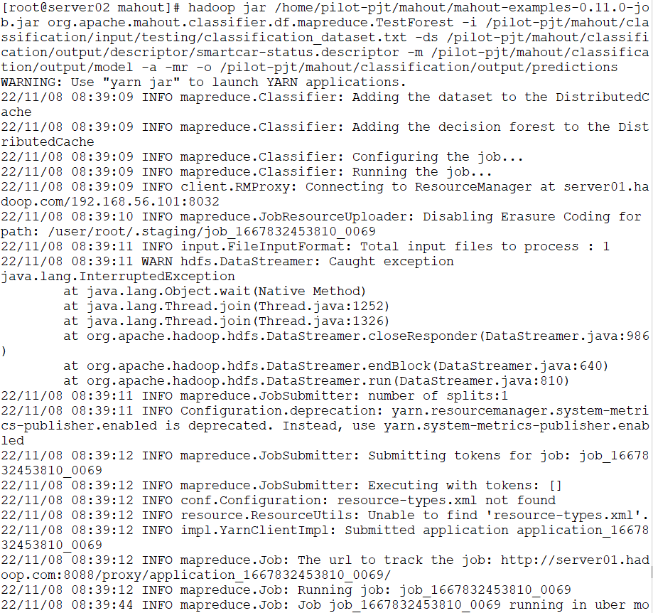
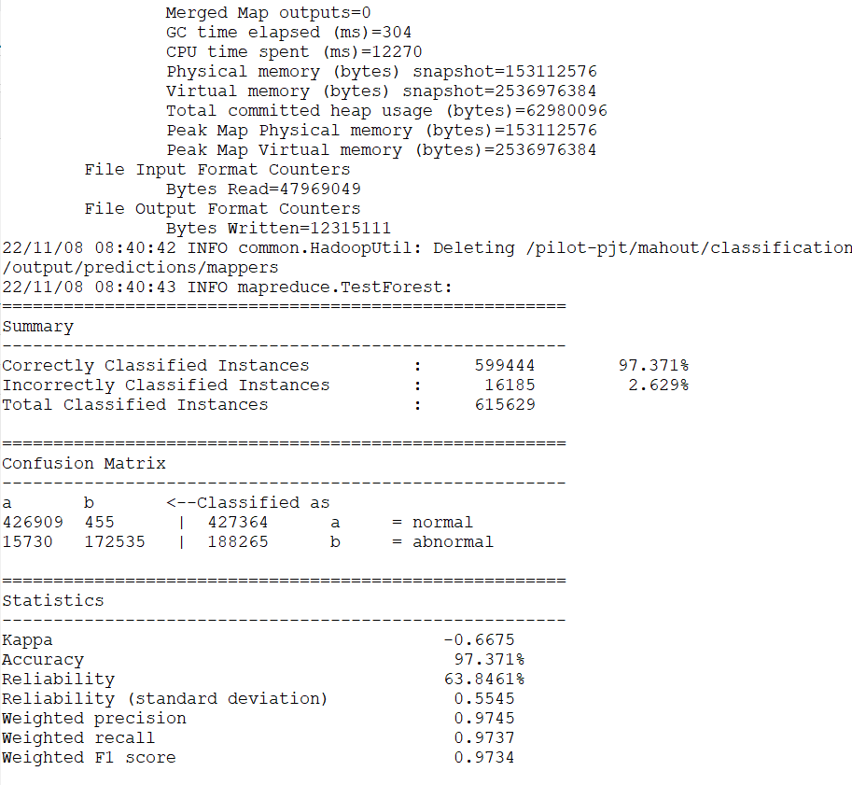

Mahout(랜덤포레스트(2))
테스트 데이터를 사용하여
모델 평가
평가 결과 확인
정확도: 97.371 %
모델을 사용하여 정상/비정상 확인

Slide 33



Mahout(군집분석(Canopy))
운전자/차량정보에서
차량크기, 연식(연속형 데이터)을
범주화하여 로컬 파일 생성
군집분석을 위해
Key/Value 형태의 바이너리
시퀀스 파일로 변환
차량번호별 문자 빈도수를 측정한
벡터 데이터 생성
T1:12 T2:8
T1:15 T2:12
센트로이트 거리별 Canopy 군집분석
T1:12 T2:10

Slide 34


Mahout(군집분석(K-means))
Canopy 분석시 생성한
벡터 데이터를 사용
초기 군집값(K) 200사용
K-means 군집실행
클러스터(군집)별 포함된 객체의
중심값, 반경, 갯수 확인
군집별 주요 키워드 및 영향도 확인

Slide 35
추출/연결
외부 활용

Slide 36

추출/연결 구성도
PostgreSQL
외부DB 적재
외부 연결
Hive JDBC
Export
Yarn
MapReduce
HDFS

Slide 37

Sqoop Export
PostgreSQL에 테이블 생성
Sqoop을 사용하여
Hive warehouse의 데이터 Export
PostgreSQL에 생성된 데이터 확인

Slide 38


R connect
R에서 관련 library 및
Hadoop, Hive 연결을 위한
패키지 설정
연결된 Connect의
Hive 테이블 확인
R에서 HiveQL을 사용하여 테이블 조회

Slide 40
참조
하둡 에코시스템 아키텍처

Slide 41

HDFS
Notes:
https://markspeople.tistory.com/116
로컬 파일시스템과 HDFS는 분리되어 있음
파일작업시 HDFS에서 로컬 시스템에 가져와서 작업
고가용성을 보장하는 HDFS: 활성네임노드-대기네임노드,데이터노드
대기네임노드: 활성네임노드와 항상 동일한 정보상태를 유지함,데이터 노드로 부터 같이 정보를 받음, 활성네임노드 장애발생시 자동으로 활성네임노드로 전환

Slide 42

MapReduce
Notes:
https://www.edureka.co/blog/mapreduce-tutorial/
WordCount
Mapper Class,Reducer Class, Driver Class(작업에 대한 설정정보, 클러스터에 작업제출 역할)

Slide 43

Yarn
Resource Manager
모든 응용프로그램에 자원을 할당
Node Manager
리소스 사용량(CPU,Memory,Disk,Network)을 모니터링
Application Master
Node Manager와 함께 작동
실행 프로세스들을 모니터링
Resource Manager에게 자원 요청
Container
리소스(CPU,Memory,Disk,Network)정보 패키지
Notes:
https://hadoop.apache.org/docs/stable/hadoop-yarn/hadoop-yarn-site/YARN.html
클러스터 자원관리
여러 잡(맵리듀스, 스파크 etc.)을 수행하며 동적으로 CPU와 메모리자원을 공유
맵리듀스는 대규모 데이터를 검색하여 많은 Disk I/O를 사용
스파크는 많은 메모리와 CPU를 사용
작업을 함께 수행하며 자원을 분산관리함

Slide 44

Hadoop
Hadoop 3
이레이져 코딩 도입 : 기존의 블록 복제를 대체하는 방식으로 패리티 블록을 이용하여 HDFS 사용량 감소
YARN 타임라인 서비스 v2 도입
스크립트 재작성 및 이해하기 쉬운 형태로 수정
JAVA8 지원
네이티브 코드 최적화
고가용성을 위해 2개 이상의 네임노드 지원
Ozone 추가: 오브젝트 저장소 추가
Notes:
https://www.c-sharpcorner.com/article/everything-you-need-to-know-about-hadoop/
https://wikidocs.net/26170

Slide 45

Hadoop Ecosystem
Notes:
https://www.ossmentor.com/2015/07/what-is-hadoop-ecosystem.html

Slide 46

Hadoop Ecosystem
Notes:
https://mydataexperiments.com/2017/04/11/hadoop-ecosystem-a-quick-glance/

Slide 47


Zookeeper
Zookeeper
분산된 클러스터의 시스템, 서버들의 정보를 공유하여 상태를 체크하고, 서버들 간의 동기화를 위한 SW
Coordination Service
분산 환경에서 노드 간 정보 공유, 잠금, 이벤트 기능 수행
여러 노드에 작업을 분산시켜주는 부하분산기능 제공
서버에서 처리된 결과를 다른 서버에 동기화 할 때 잠금을 수행
서버장애시 대기서버가 기존서버를 대신 처리하도록 장애상황 판단 및 복구기능
Znode
데이터(상태정보, 구성정보, 위치정보)를 저장하는 객체(Key-Value 형태)
Persistent Node: 트랜잭션 로그, 스냅샷, 상태이미지 등 데이터가 영구히 저장되는 노드
Ephemeral Node: 클라이언트의 세션이 연결되어 있을 경우(TCP연결)만 유효하며, 연결이 끊어지면 삭제되어 모든 서버들이 연결상태를 공유받음
Sequence Node: 노드생성시 자동으로 일련번호가 붙는 노드, 분산Lock 구현시 사용
Notes:
https://velog.io/@koo8624/%EB%B6%84%EC%82%B0-%EC%8B%9C%EC%8A%A4%ED%85%9C-Apache-Zookeeper

Slide 48

Flume
1:N
1:1
Source
Avro, Thrift, Exec, JMS, spooldir, Taildir, Kafka, NetCat, Seq, Syslog, Http, Stess, Custom, Scribe
Channel(Buffer Queue)
Memory, JDBC, Flie, Spillable, PseudoTransaction, Custom
Sink
HDFS, Hive, Logger, Avro, Thrift, IRC, FileRoll, Null, Hbase, Solr, ElastcSearch, KiteDataSet, Kafka, HTTP, Custom
Notes:
https://flume.apache.org/FlumeUserGuide.html

Slide 49

Kafka
Notes:
https://ibm-cloud-architecture.github.io/refarch-eda/technology/kafka-overview/

Slide 50


Storm
Notes:
https://phoenixnap.com/kb/apache-storm

Slide 51


HBase
컬럼 패밀리로 구성된 스키마가 없는 DB 조인,인덱스가 없음
Create, get, put, scan명령어 사용
RowKey, ColumnFamily, ColumnQualifier, version으로 구성
Notes:
http://bigdatariding.blogspot.com/2013/12/hbase-architecture.html
https://nesoy.github.io/articles/2019-10/Hbase-Data-Model

Slide 52
Redis
Redis는 인메모리 데이터 저장소로 Key/Value형태로 저장
Notes:
https://zangzangs.tistory.com/72

Slide 53


Hive
내부테이블
하이브가 직접 관리하는 테이블
하이브 데이터 웨어하우스에 저장(/hive/warehouse/)
테이블 삭제시 메타정보와 테이블내의 모든 데이터가 삭제
외부테이블
하이브가 직접 관리하지 않는 테이블
하이브의 메타정보만 사용하여 데이터에 접근
테이블 삭제시 메타정보만 삭제되며 실제 데이터는 유지(테이블이 삭제되더라도 원본 데이터 유지)
Notes:
https://datacookbook.kr/88

Slide 54


Spark
하둡의 맵리듀스는 대용량 일괄 배치처리에는 효율적이나 많은 디스크 입출력과 네트워크 트래픽 발생
디스크 입출력방식을 최초 데이터로드와 최종결과 저장시에만 사용하고 중간단계는 메모리에 분산저장하는 처리 방식으로 전환시 속도향상
인메모리 기반 S/W: Spark, Storm, Filink…
SparkStreaming: 정의된 시간간격에 데이터를 마이크로 단위(RDD)로 일괄처리
RDD(Resilient Distributed Dataset): 여러 분산노드에 나뉨, 다수의 파티션으로 관리, 변경이 불가능한 DataSet
SparkGraphX: 페이지랭크, 레이블전파, 삼각계수 등 그래프 알고리즘 지원
Notes:
https://avinash333.com/spark-architecture/

Slide 55

Impala
자체 쿼리엔진을 사용하여 빠른 속도를 보장

Slide 56

Mahout 추천시스템
Notes:
https://www.slideshare.net/TaeYoungLee1/20141223-mahout

Slide 57



랜덤포레스트
Notes:
https://hleecaster.com/ml-random-forest-concept/

Slide 58
Canopy 군집분석

Slide 59

K-means 군집분석
Notes:
https://namu.wiki/w/%EA%B5%B0%EC%A7%91%20%EB%B6%84%EC%84%9D

Slide 60

Oozie
Notes:
https://www.projectpro.io/hadoop-course/oozie#slides

Slide 61

Sqoop
Notes:
https://excelsior-cjh.tistory.com/56

